Slide 1
SVJETSKI DAN SUNCA
03.05.

Slide 2
SADRŽAJ
UPOZNAJMO SUNCE
ULOGA SUNCA
FOTOSINTEZA
IZLAGANJE SUNCU MOŽE BITI ŠTETNO
VIŠE KORISTI NEGO ŠTETE
KAKO SE BILJKE ŠTITE OD SUNCA?
ZANIMLJIVOSTI O SUNCU
SLOJEVI SUNCA

Slide 3
UPOZNAJMO SUNCE
- Sunce je zvijezda u centru našeg Sunčevog sustava
- sastoji se od plinovite vruće plazme, koja je isprepletena s magmatskim poljima
- promjer mu je oko 1 392 000 km, što je za 109 puta više od Zemlje i ima masu oko 2 ∙ 10³⁰ kg, što je za 330 000 puta više od Zemlje
- po kemijskom sastavu ¾ mase Sunca čini vodik, dok je ostatak uglavnom helij, a manje od 2 % čine teži elementi kao što su kisik, ugljik, neon, željezo i drugi
- u središtu Sunca, gdje se nalazi izvor energije i gdje temperatura doseže 15 milijuna kelvina, vodika je manje od helija

Slide 4
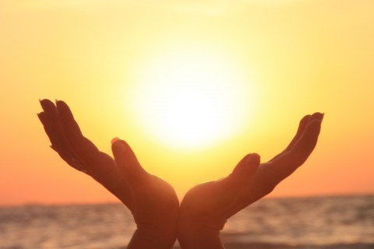
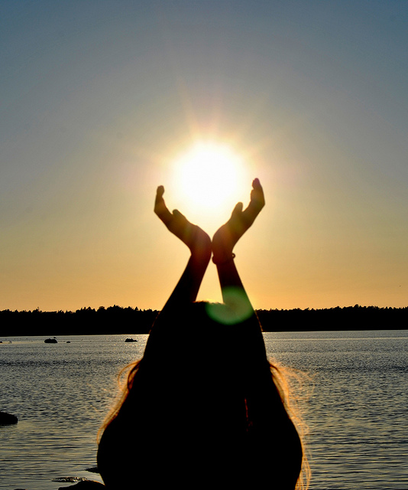
ULOGA SUNCA
- Sunce zagrijava naš planet dovoljno da na njemu može uspijevati život već više od 4,5 milijardi godina ova - vruća kugla užarene plazme je pokretač vremena, klime i života na Zemlji
- za postojanje tekuće vode na našem planetu možemo zahvaliti Sunčevoj toplini, a svi oblici života - od bakterija do biljaka, kukaca, životinja i ljudi - trebaju tekuću vodu za život
- premala izloženost Suncu utječe na naše raspoloženje i dobrobit te povećava rizik od nedostatka vitamina D
- pretjerana izloženost Suncu negativno utječe na kožu, oči i imunološki sustav
- sati sunčeve svjetlosti povećavaju proizvodnju serotonina u tijelu, što utječe na to kako se osjećamo
- proces stvaranja organskih tvari iz ugljikova dioksida (CO₂) i vode (H₂O) s pomoću svjetlosne energije i klorofila uz istodobno izlučivanje kisika

Slide 5
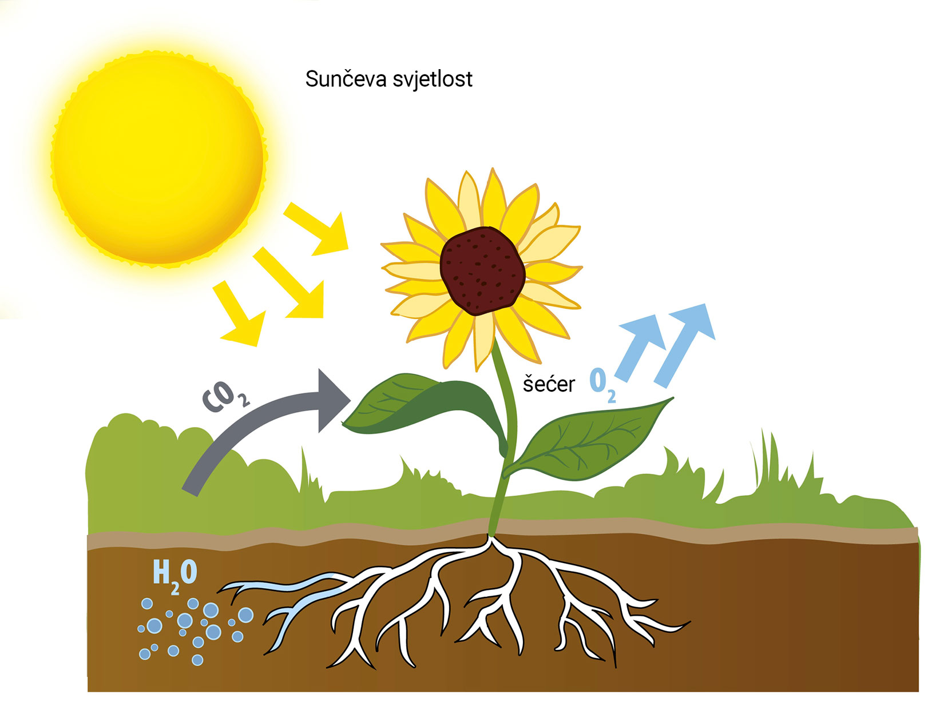
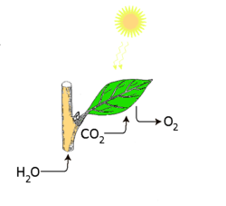
FOTOSINTEZA
- pretvorba svjetla u kisik
- izvor energije živih bića
- proces se odvija u kloroplastima zelenih biljaka
- sunčeva energija se pretvara u kemijsku, a ona se zatim pohranjuje u organskim molekulama
- obavlja se i u nekim bakterijama i algama

Slide 6
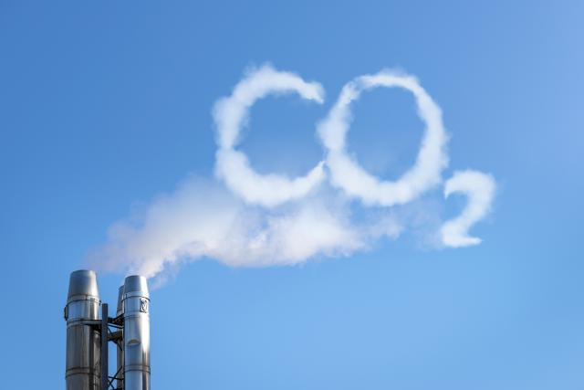
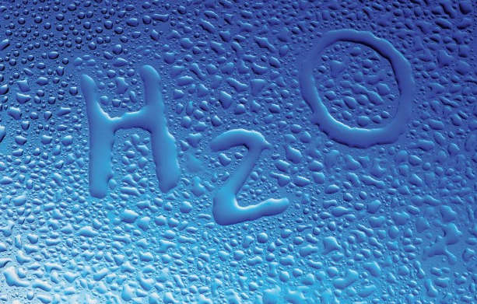
TVARI KOJE SU POTREBNE ZA PROCES FOTOSINTEZE
SUNČEVA ENERGIJA
UGLJIKOV DIOKSID
VODA

Slide 7
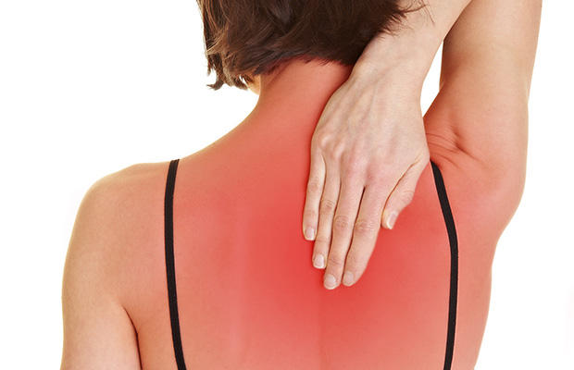
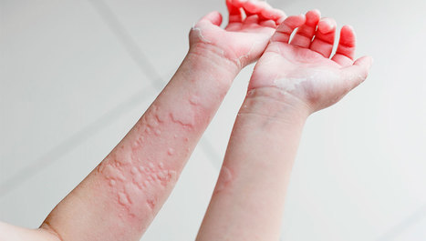
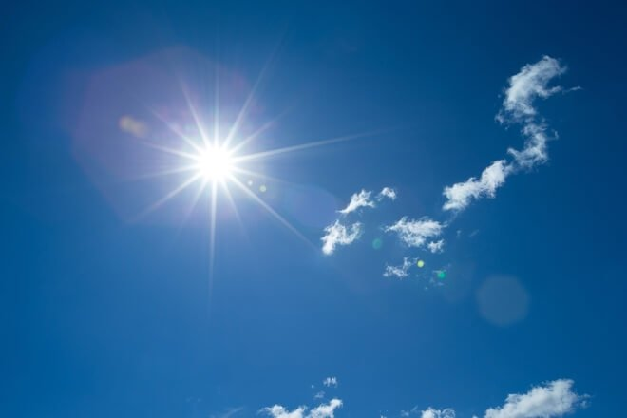
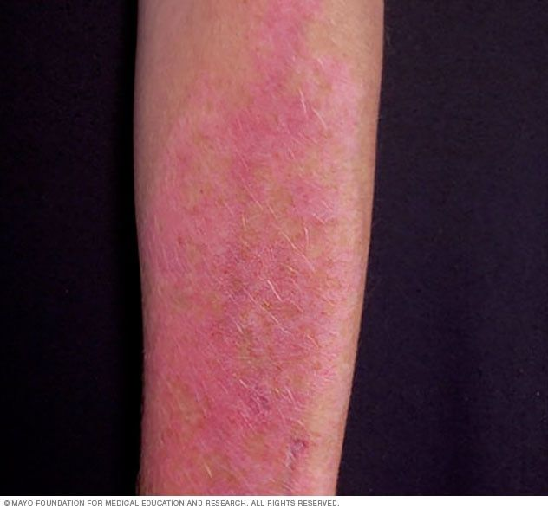
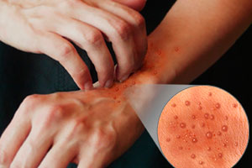
IZLAGANJE SUNCU MOŽE BITI I ŠTETNO
OPEKOTINE
- akutni utjecaj djelovanja Sunca na kožu
- javljaju se nakon prekomjerenog izlaganja Suncu
- očituju se izrazitim crvenilom i osunčanim površinama na koži
SOLARNA URTIKARIJA
nastaje pod djelovanjem ultraljubičastog (UV) i/ili vidljivog svjetla
- karakterizirana je nastankom tipičnih promjena na koži – urtika
.
ULTRALJUBIČASTO ZRAČENJE
- brzo djeluje na našu kožu
- povezano uz nastanak karcinoma kože
- utječe na slabljenje imunološkog sustava
SVJETLOSNA ERUPCIJA
- alergija na Sunce
- reakcija na koži nakon 30.min izlaganja Suncu
- promjene na koži se javljaju simetrično
FOTOALERGIJSKE DERMATOZE
- abnormalni odgovor na uobičajenu izloženost sunčevu svjetlu.
- crvenilo,endemi,mjehuri,ljuštenje kože,...

Slide 8
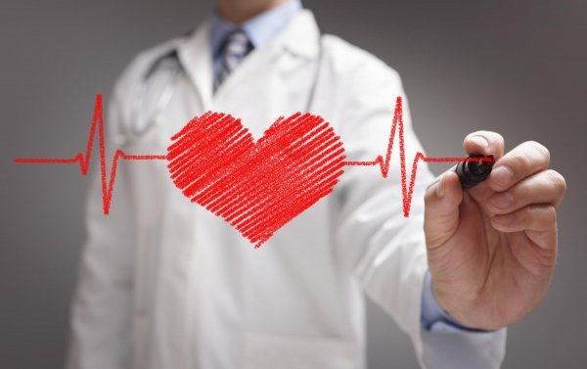
VIŠE KORISTI NEGO ŠTETE Kako sunce pozitivno utječe na naše zdravlje?
- izloženost suncu, čak i u situacijama kada je sunce uzročnik raka kože, štiti srce
- bebe koje su rođene sa žuticom, bolesti koja može dovesti do oštećenja mozga ili čak smrti, mogu se liječiti sunčevom svjetlošću
- vitamin D pomaže tijelu da apsorbira kalcij koji je važan za zdravlje kostiju.
- istraživanje u New Englandu pokazalo je kako sunce može imati pozitivan učinak na vid
- Sunčeva svjetlost aktivira oslobađanje serotonina u mozgu, poznatog kao hormon sreće, zbog čega se vrijeme provedeno na otvorenom pokazalo itekako korisnim za podizanje raspoloženja i ublažavanje stresa
- žene koje provode dnevno minimalno sat vremena na svježem zraku imaju manji rizik od raka dojke za razliku od žena koje rjeđe borave izvan kuće
- izloženost ultraljubičastom B zračenju (jednoj od dvije vrste zraka – UVA i UVB) može smanjiti rizik od reumatoidnog artritisa kod žena

Slide 9
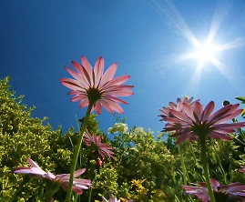
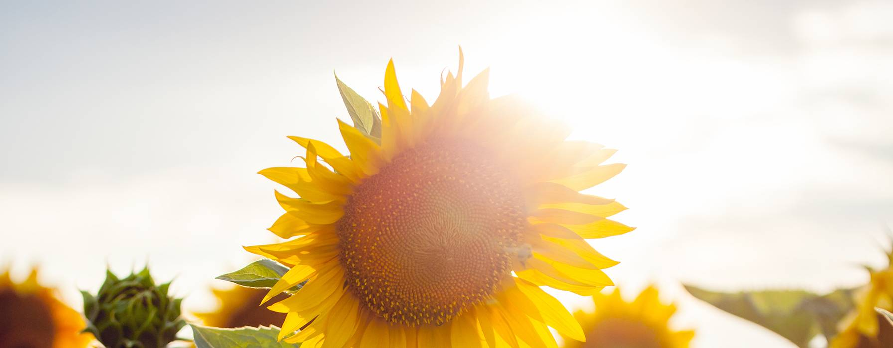
KAKO SE BILJKE ŠTITE OD SUNCA?
- biljkama je Sunčeva svjetlost neophodna za fotosintezu
- UV-B zrake (280-320 nm valne duljine) kod ljudi mogu uzrokovati oštećenja DNA kožnih stanica, pa i rak, dok su biljke razvile različite mehanizme zaštite od štetnih zraka
- ekstrakti nekih biljaka koje sadrže veću količinu fenola mogli bi se dodati budućim kremama za sunčanje jer povećavaju SPF (Sunscreen Protection Factor).
refleksija s površine lista ili apsorpcija na dlačicama lista
apsorpcija zračenja pomoću proizvoda sekundarnog metabolizma (većinom fenoli) na kutikuli ili u vakuolama epidermalnih stanica
luče enzime koji popravljaju oštećenja na DNA i osiguravaju nesmetano funkcioniranje fotosintetskog aparata….

Slide 10
ZANIMLJIVOSTI O SUNCU
SUNCE IMA VJETROVE KOJI SU OPASNI
SUNCE JE TRI PUTA MLAĐE OD SVEMIRA
SUNCE IMA DUPLO VEĆU MASU OD ZEMLJE
POVRŠINA SUNCA JE VRUĆA, ALI NJEZINA JE KORONA MNOGO VRELIJA
SUNCE SE UBRAJA U MANJE ZVIJEZDE I SMATRA SE PATULJKOM
SUNCE SVAKE SEKUNDE PRETVORI OKO 4 MILIJUNA TVARI U ENERGIJU
SUNCE ĆE SVOJ ŽIVOTNI CIKLUS ZAVRŠITI KAO BIJELI PATULJAK
SUNCE NEMA ODREĐENU BOJU

Slide 11
SLOJEVI SUNCA
RADIAKCIJSKA ZONA
JEZGRA
KONVEKTIVNA ZONA
FOTOSFERA
KORONA

Slide 12
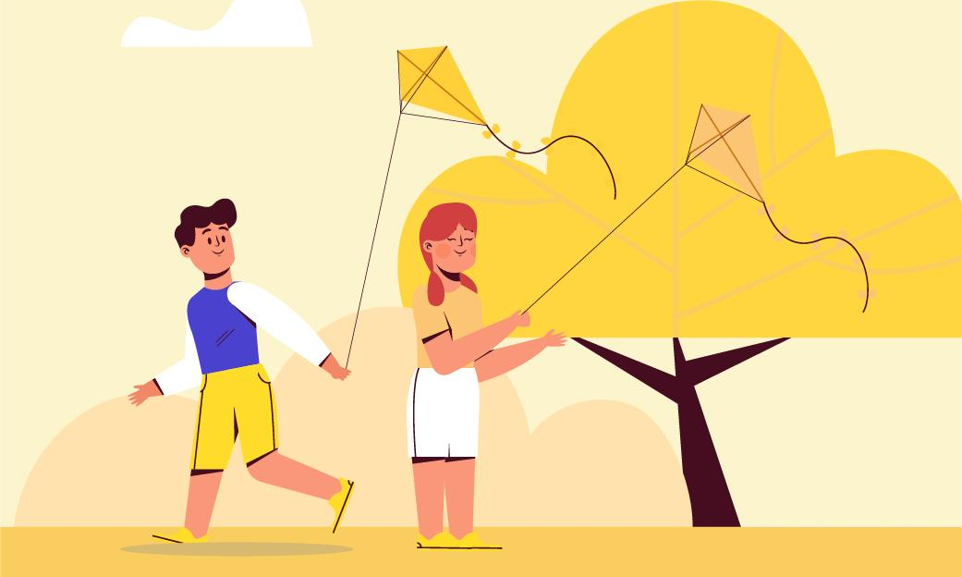
DODATNO
- Za one koji želu znati više,mogu pogledati video na linku ispod.
https://www.youtube.com/watch?v=w3GdwcMTupU

Slide 13
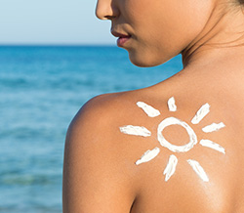
HVALA NA PAŽNJI!
Izvori informacija:
https://hr.wikipedia.org/wiki/Sunce
https://astroucionica.hr/zanimljivosti-o-suncu/
https://www.enciklopedija.hr/natuknica.aspx?id=58774
- https://www.zdravobudi.hr/clanak/1106/sunce-nas-prijatelj-ili-neprijatel
Prezentaciju napravile:
Marta Bašić & Magdalena Šimera
8.b

